Slide 1
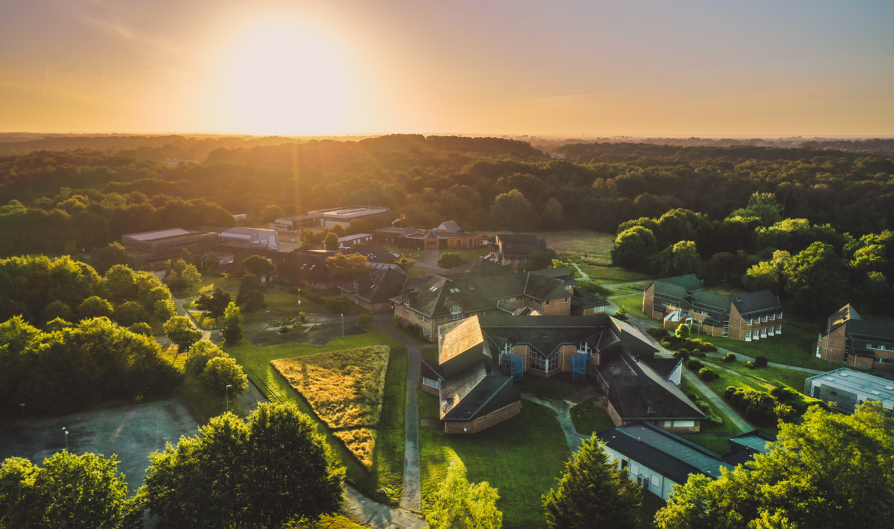
Seconde « Productions »
Bac Professionnel « Conduite et Gestion de l’Entreprise Agricole »
LEGTA Jules Rieffel – EPL Nantes Terre Atlantique

Slide 2
Au programme de la Seconde professionnelle « Productions » :
La classe de seconde professionnelle (36 semaines de formation) est la 1ère année du bac professionnel. Les enseignements sont répartis comme suit :
4 modules d’enseignement général (405 heures au total)
3 modules d’enseignement professionnel (345 heures au total dont 30 heures pour les activités pluridisciplinaires)
L’Enseignement à l’Initiative de l’Etablissement (EIE) : Agroécologie
1 semaine de stage collectif pour l’éducation à la santé et au développement durable
1 semaine de stage collectif « Pratiques encadrées »
30h pour la remise à niveau scolaire des élèves qui en ont besoin
4 à 6 semaines de stage en milieu professionnel 1 semaine pour la réalisation de travaux pratiques encadrées

Slide 3
Un modèle de formation original
Le lycée n’ayant pas d’exploitation sur place, les TP seront effectués à l’extérieur, chez des agriculteurs partenaires, soucieux de la transmission de leurs savoirs et savoirs-faire.
Sur site, l’Atelier Technologique possède une légumerie (site de transformation des légumes : épluchage, découpe, cuisson, surgélation…) qui sera le cadre de séances d’EIE.
Un partenariat fort avec le CRAPAL : Conservatoire des Races Animales en Pays de la Loire.

Slide 4
Un projet ambitieux : l’étable nantaise
Le lycée Jules Rieffel fait partie des acteurs du projet Etable Nantaise.
L’objectif de cette association : participer à la sauvegarde de la race bovine nantaise en mettant à disposition des éleveurs une étable d’hivernage et un troupeau « tampon ».
Lorsqu’un agriculteur prend sa retraite, éviter ainsi l’abattage complet du troupeau en l’absence de reprise immédiate et donc la perte d’un patrimoine génétique précieux. Lorsqu’un jeune agriculteur souhaite s’installer et élever des vaches de race nantaise : l’association pourra revendre les individus précédemment achetés.

